Slide 1
Як користуватися онлайн-курсом
«Ґендерно орієнтоване бюджетування для розвитку громад»
платформа «PROMETHEUS»
www.prometheus.org.ua

Slide 2

Курс розроблений ГО «Бюро ґендерних стратегій і бюджетування» на основі підходу проекту «Ґендерне бюджетування в Україні» (ҐОБ)
Чотири тижні навчання з можливістю отримання сертифікату.
Всі матеріали курсу та можливість отримати сертифікат доступні постійно
Додатки та кейси курсу включають практичні доробки програм та проектів
ООН Жінки та Національного демократичного інституту міжнародних відносин (NDI)

Slide 3
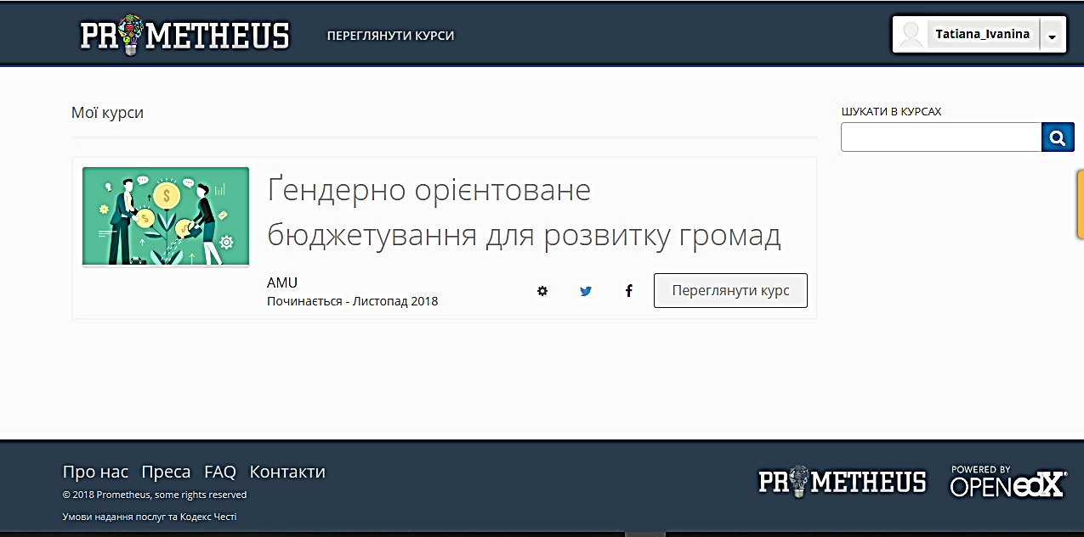

Slide 4
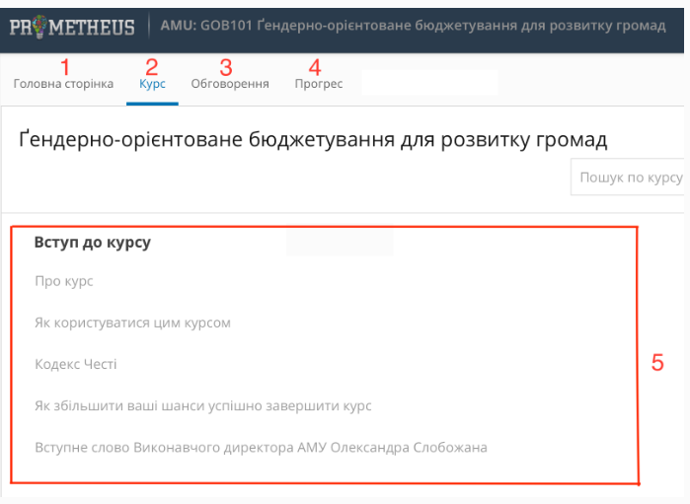
Як користуватися цим курсом
НАВІГАЦІЯ. У ВЕРХНЬОМУ ГОРИЗОНТАЛЬНОМУ МЕНЮ ЗНАХОДЯТЬСЯ ТАКІ ПУНКТИ:
Головна сторінка (1): відкривши сторінку курсу, ви можете передивитися актуальні новини та звернення викладача.
Курс (навчальна програма) (2): у цій вкладці містяться всі відеолекції, презентації та завдання курсу.
Обговорення (3): форум, на якому ви можете поспілкуватися з іншими слухачами та викладачем.
Прогрес (4): у цій вкладці ви можете відстежувати результати виконаних завдань.

Slide 5
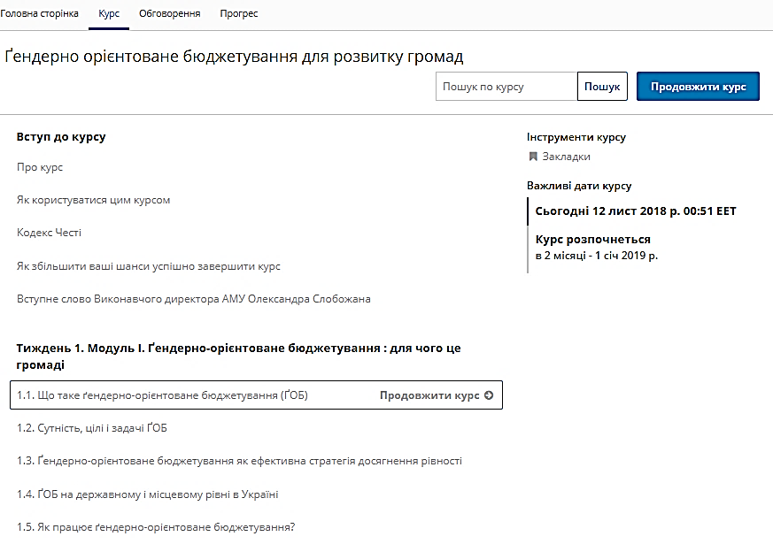
Навчальна програма (курс)
поділена на тижні, що розділені на розділи, кожен з яких, у свою чергу, складається з підрозділів
Ви можете переміщуватися між підрозділами, натиснувши на них у горизонтальному меню, або за допомогою стрілок «уперед» - «назад» по боках.

Slide 6
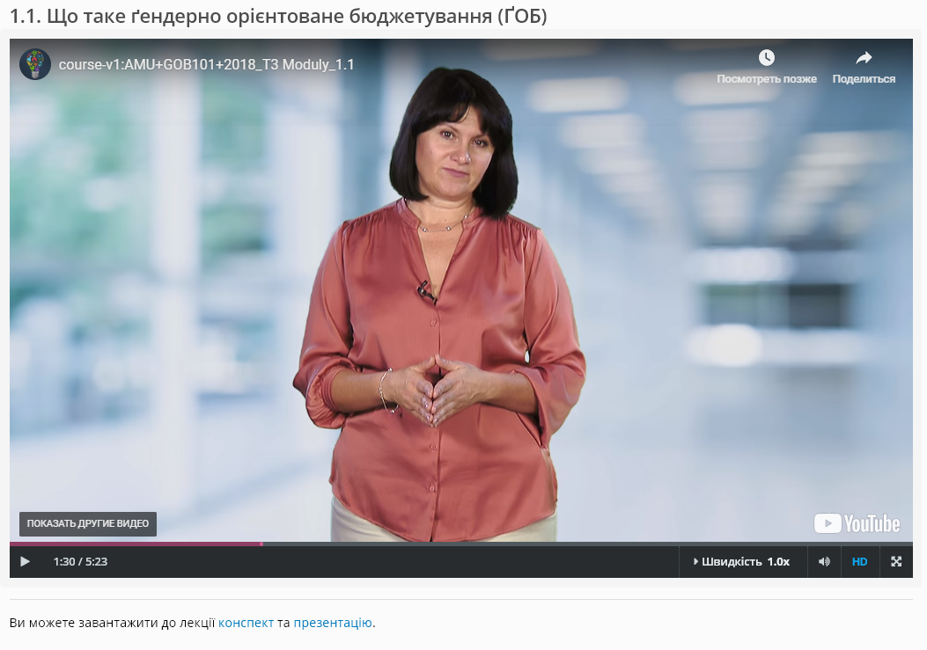
Відео
Тут розташовані відеолекції та тести обраного Тижня.
У відеопрогравачі інтегровано функцію пришвидшення відтворення запису до 1.25 або до 1.5, що може бути зручним для багатьох слухачів.
Також ви можете дивитися лекції у повноекранному режимі.

Slide 7
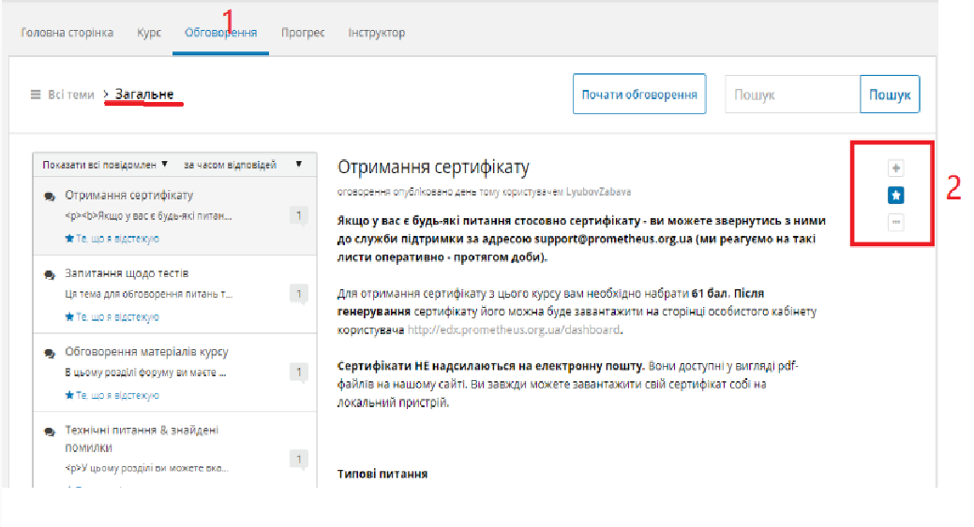
Обговорення
За допомогою верхнього меню Обговорення (1) ви можете перейти на загальну сторінку форуму.
Тут буде розміщено обговорення зі всіх підрозділів курсу.
Праворуч від самого повідомлення (2) ви можете побачити:
Кількість голосів підтримки цьому повідомленню від інших користувачів.
Підтримайте корисні повідомлення, натиснувши «+».

Slide 8
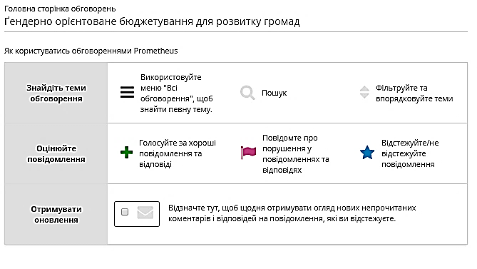

Slide 9
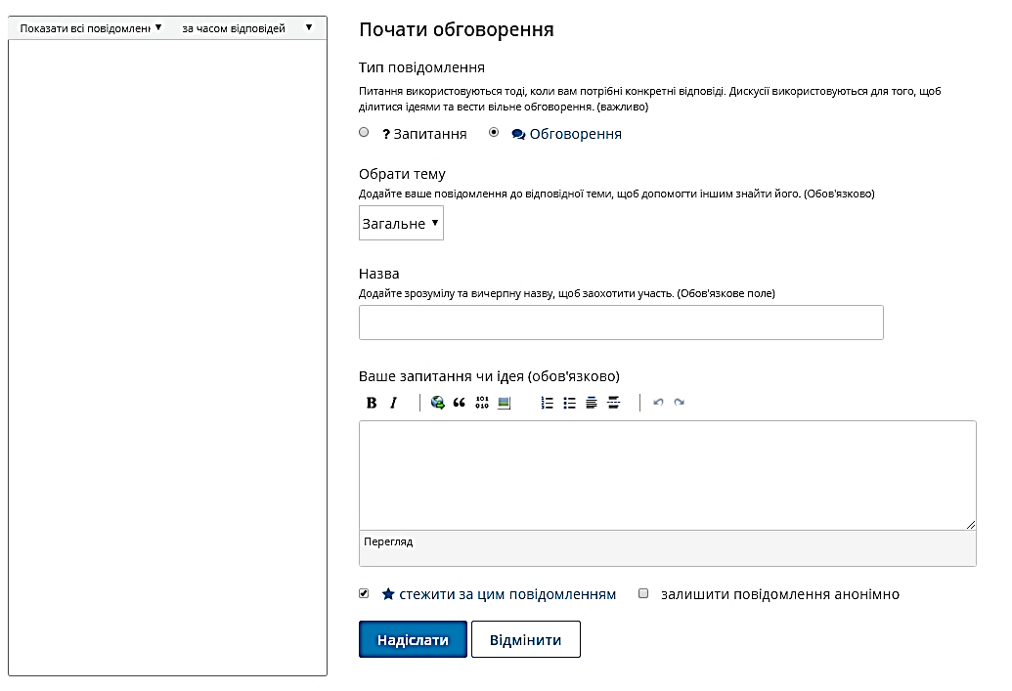
Обговорення: нове повідомлення
Щоб написати нове повідомлення, оберіть відповідну гілку (тему) та в полі під «Додати відповідь» - надрукуйте Ваше повідомлення та натисніть кнопку «Надіслати».

Slide 10
Переваги онлайн навчання
Будь-коли
Навчайтесь у зручний для Вас час.
Відеолекції, тести та форум доступні цілодобово
Будь-який пристрій
Навчайтесь на комп’ютері, планшеті чи телефоні: сайт підлаштується під Ваш пристрій.
Будь-де
Проходьте курс, не виходячи з дому чи в дорозі. Все, що Вам знадобиться, – це доступ до інтернету
Будь-хто
Курс
абсолютно
безкоштовний

Slide 11
Відповіді на питання, які ви отримаєте під час курсу
Переваги онлайн курсу з ҐОБ
Методичні матеріали з питань розробки бюджету (нормативно-правова база)
Практичні додатки до модулів (показники, чек-листи тощо)
Інтерактивні посилання на додаткові посібники
Відеокейси
Чому розвинені країни приділяють велику увагу ґендерно орієнтованому бюджету і чому важливо впроваджувати цю практику в Україні?
Чому громаді вигідно мати ґендерно орієнтований бюджет?
Які результати отримали міські та селищні громади, коли стали враховувати потреби жінок і чоловіків під час планування бюджету?
Чому врахування потреб жінок і чоловіків, дівчаток та хлопчиків сприяє ефективному використанню коштів громади?
Як врахувати потреби різних груп населення у плануванні бюджету вашої громади?

Slide 12
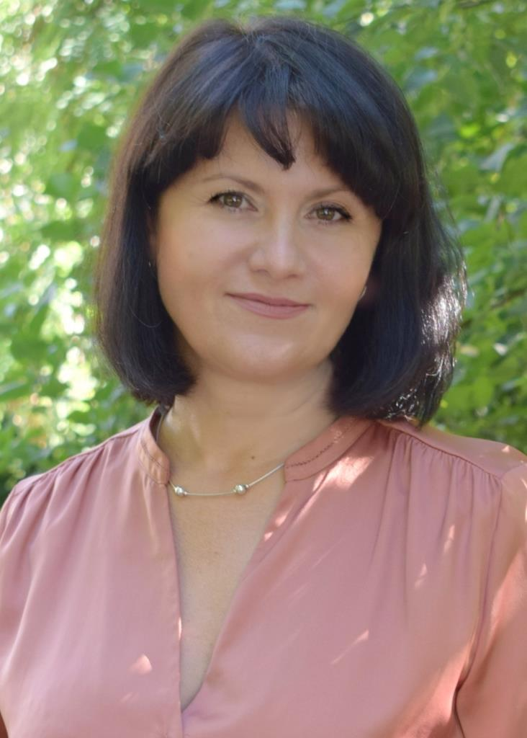
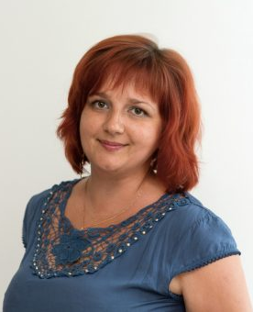
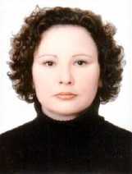
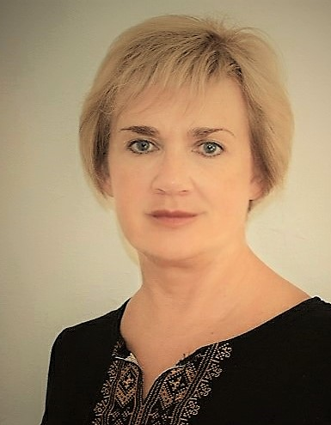
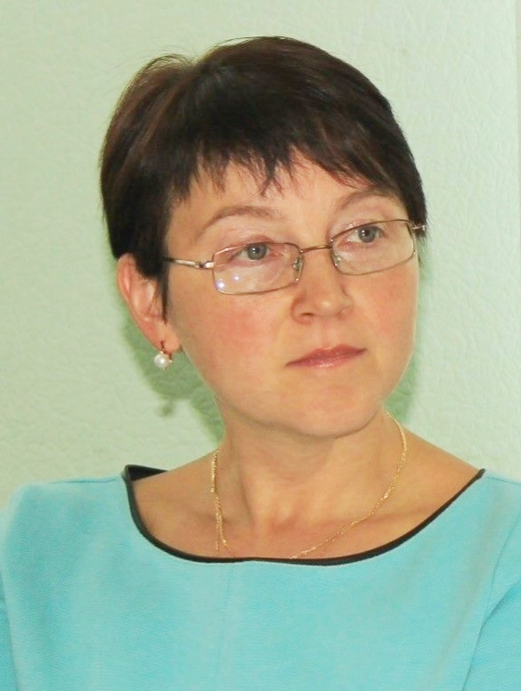
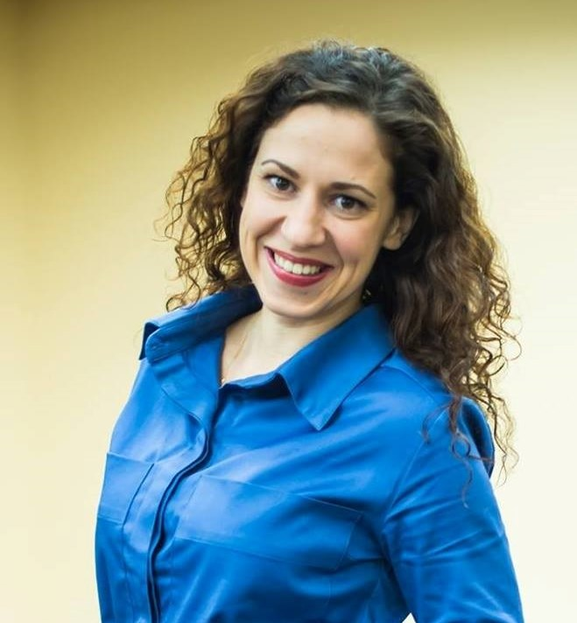
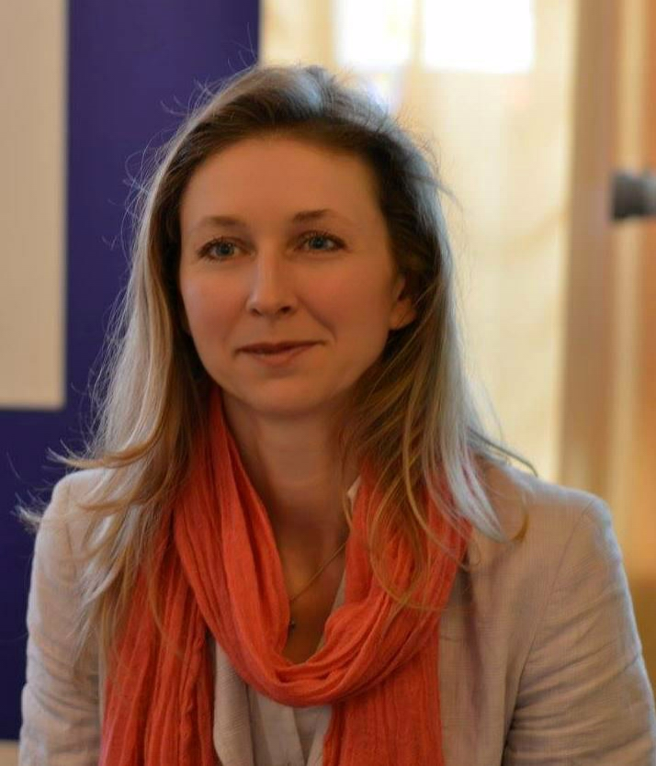
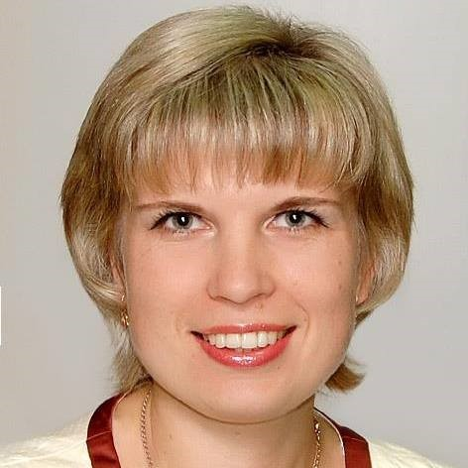
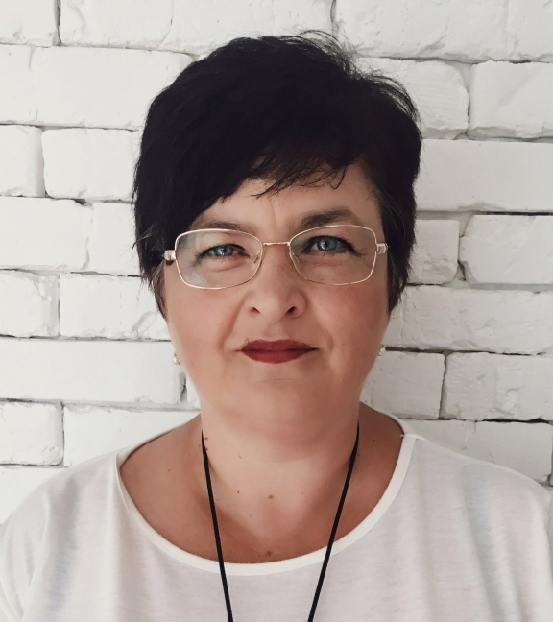
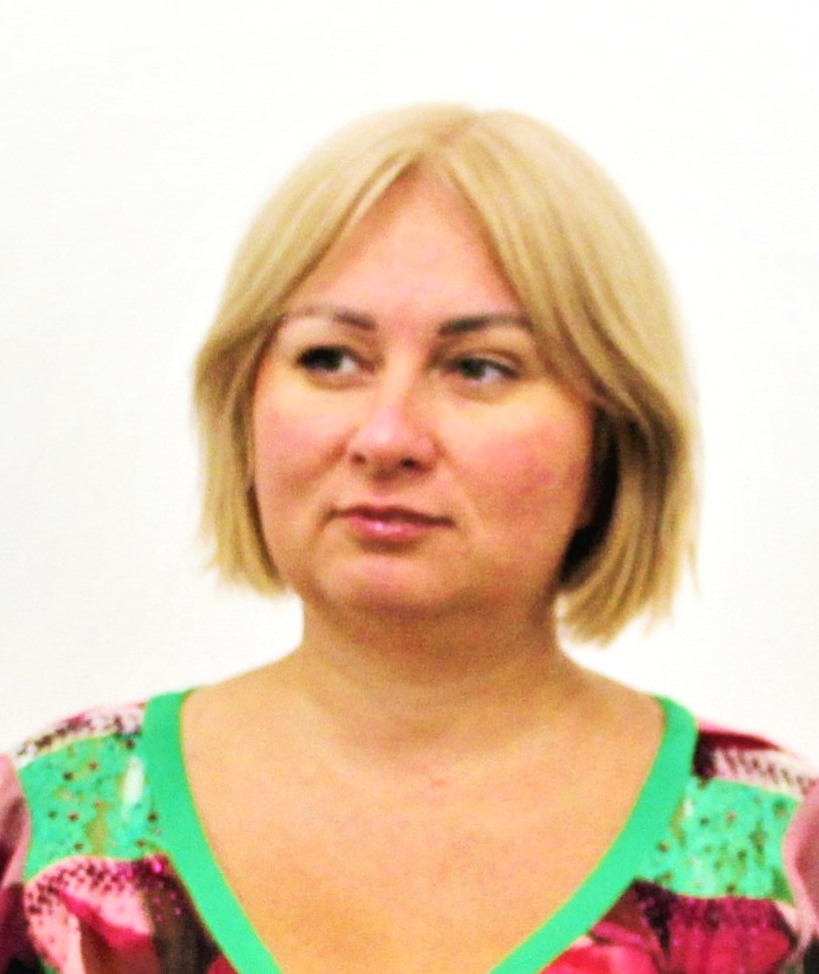
ЕКСПЕРТНА КОМАНДА КУРСУ
Бажає вам успіху!

Slide 13
Як збільшити ваші шанси успішно завершити курс:
Визначте дні та час, коли ви будете займатися. Регулярність - запорука успіху.
Нові матеріали курсу стають доступні щотижнево.
Намагайтеся переглянути всі відеолекції та зробити завдання протягом того тижня, коли вони були опубліковані.
Тримайте темп і пройти курс буде набагато легше.
Активна участь в обговореннях - запорука успішного завершення курсу, тож активно задавайте питання, якщо вам щось не зрозуміло, відповідайте на питання ваших однокурсників, ініціюйте дискусії!
Навчання - справа соціальна. Запросіть ваших друзів та колег взяти участь в курсі. Підтримуйте один одного на шляху до успішного фіналу й отримання сертифікату.

